Slide 1
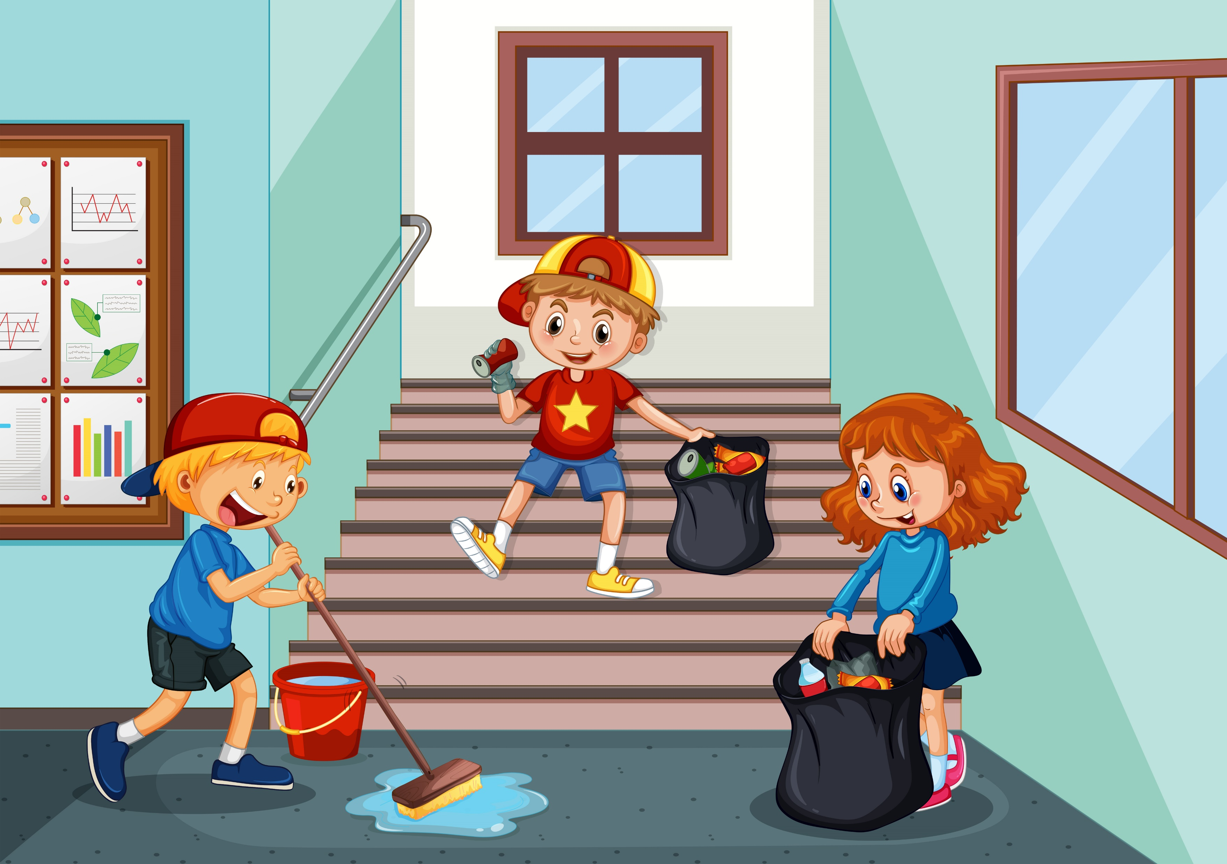




Slide 2
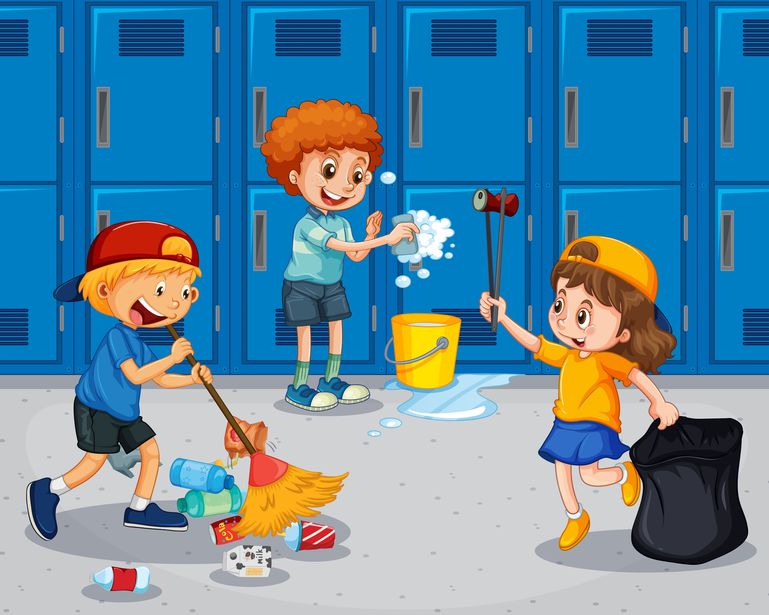



Slide 3


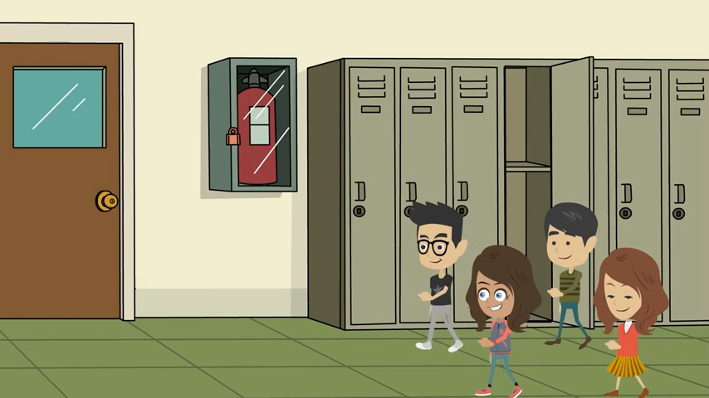



Slide 4





Slide 5

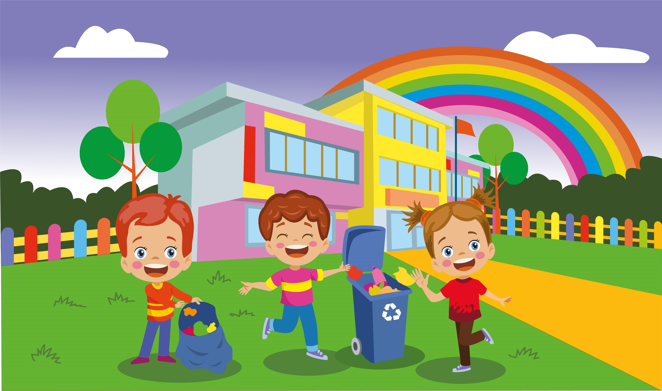
Khi vệ sinh sân trường, em cần chuẩn bị những gì?

Slide 6







Slide 7



Tổ 1 ,2 | Tổ 3,4
Quét sân trường | Chăm sóc cây và bồn hoa

Slide 8
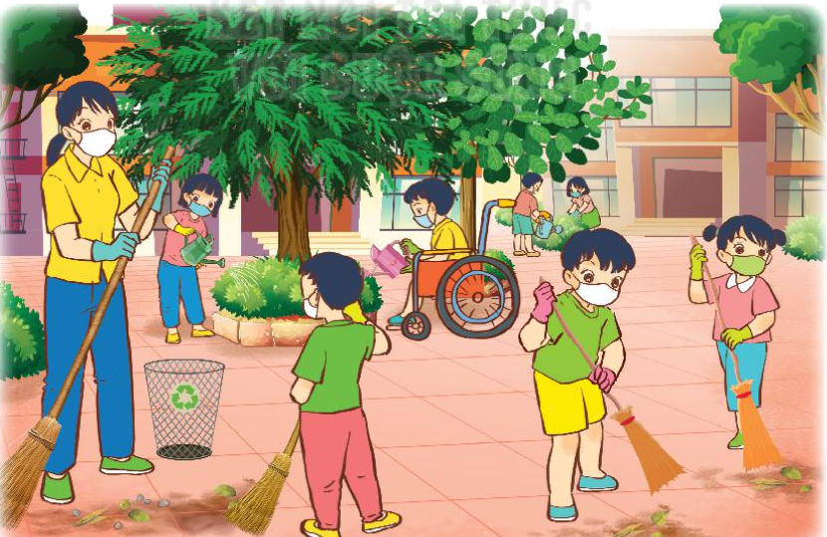

Slide 9



Slide 10



LÀM XANH TRƯỜNG LỚP
LÀM XANH TRƯỜNG LỚP
LÀM XANH TRƯỜNG LỚP
LÀM XANH TRƯỜNG LỚP

Slide 11
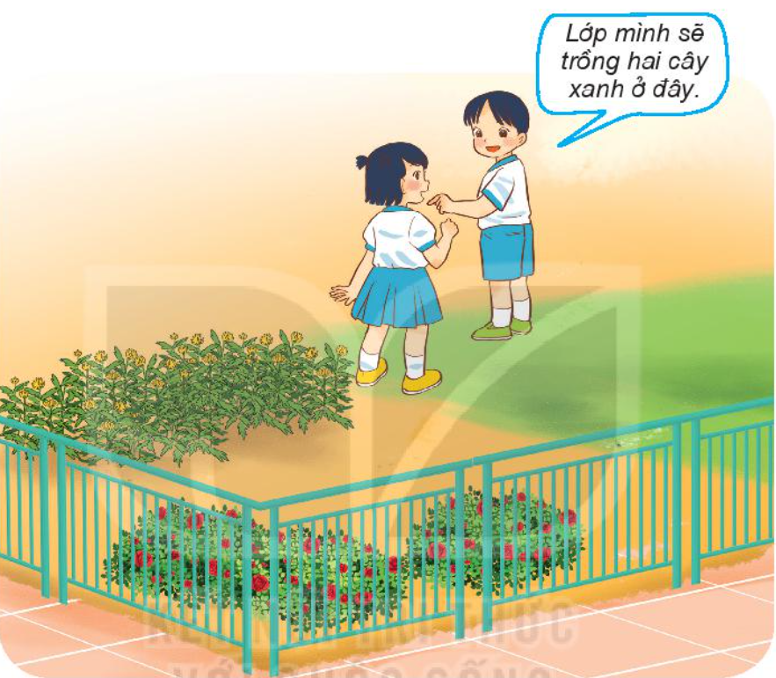
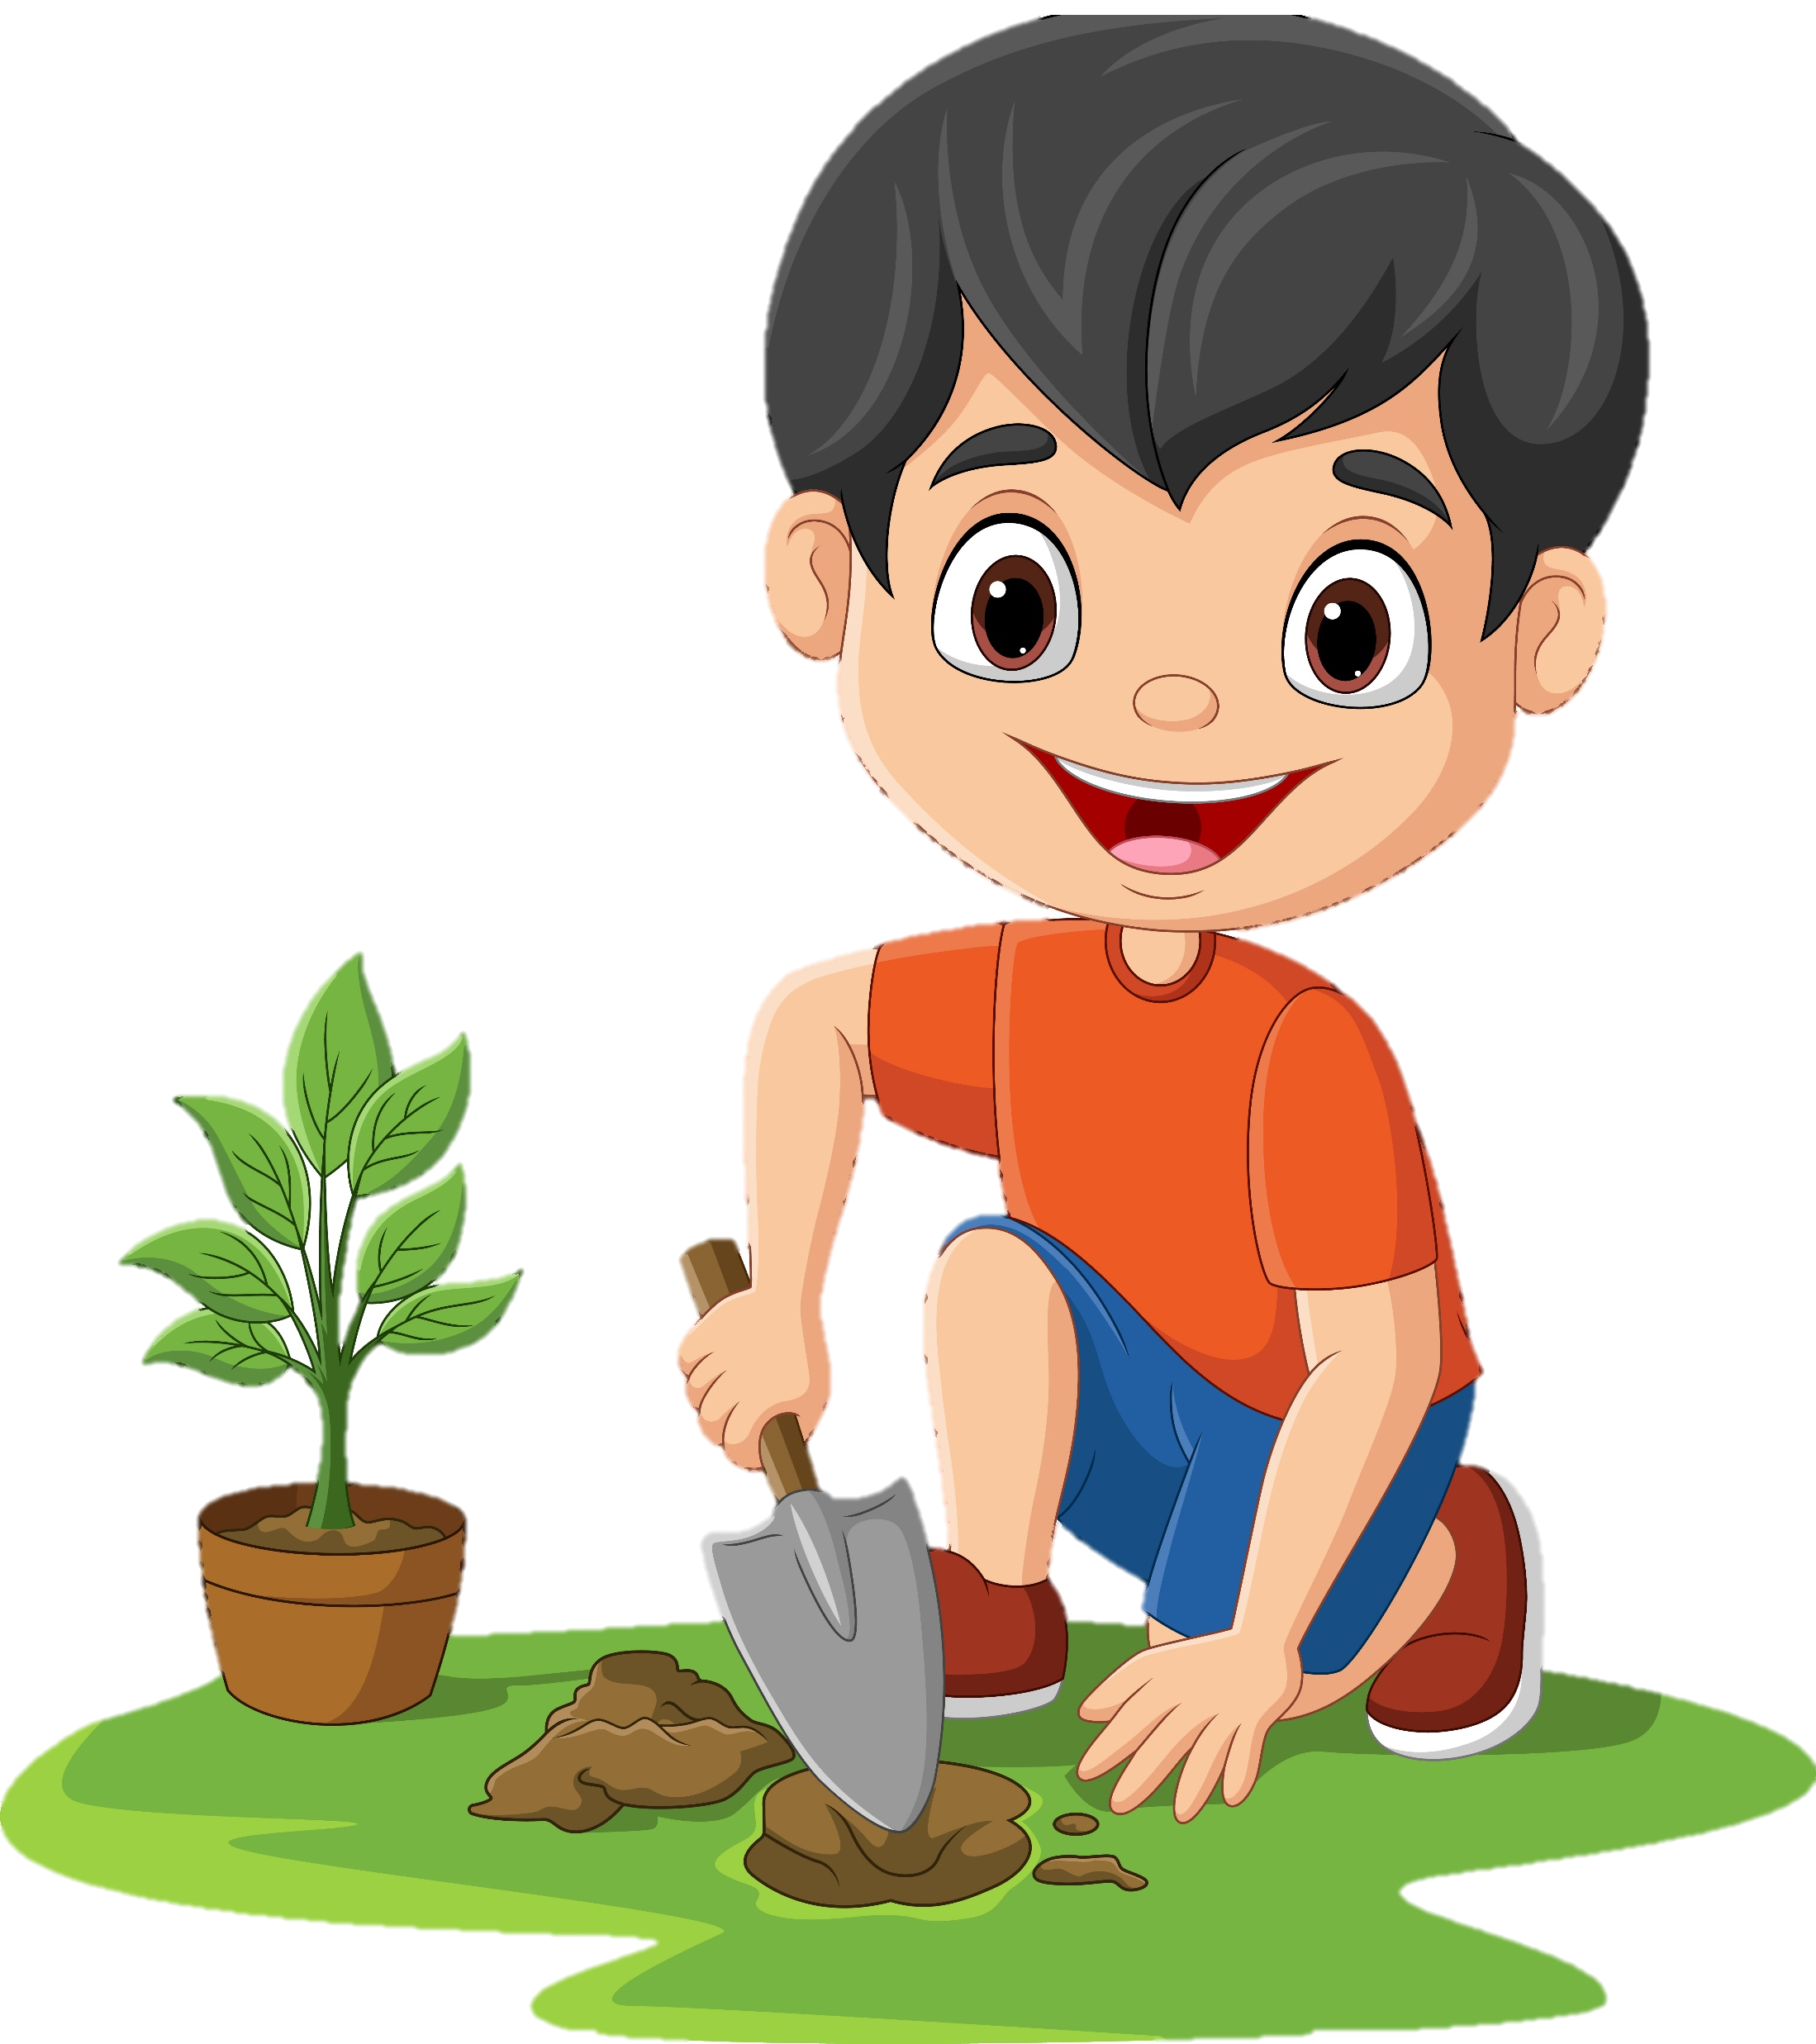
Bước 1: Mỗi nhóm tự chuẩn bị một cây xanh mang đến lớp

Slide 12
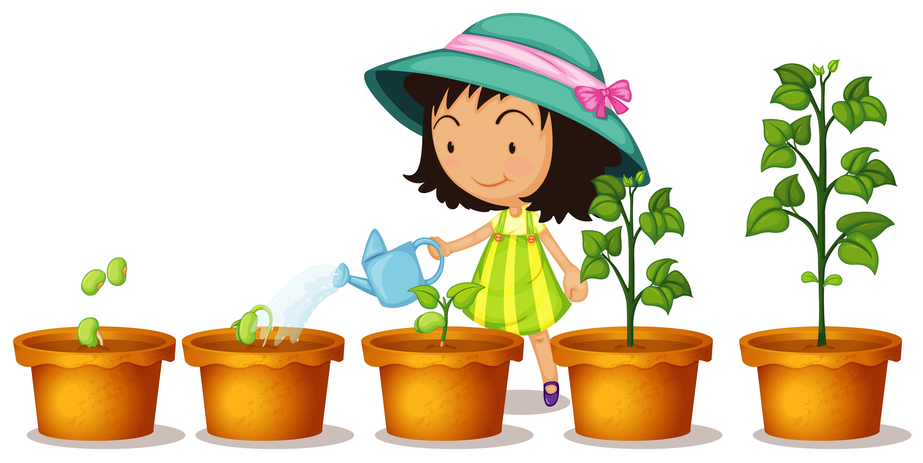
Bước 2:
Trồng cây ở “Công trình măng non” của lớp mình.
Tưới nước và chăm sóc cây hằng ngày.

Slide 13
Bước 3: Các nhóm chia sẻ kết quả sau khi thực hiện Dự án trong bài Ôn tập chủ đề.

Slide 14


Trường học là ngôi nhà thứ hai của em. Giữ gìn vệ sinh, bảo vệ cảnh quan chính là cách thể hiện tình yêu đối với trường, lớp của mình.

Slide 15

CHÚC CÁC EM HỌC TỐT!
CHÚC CÁC EM HỌC TỐT!

